Slide 1
Краснодарский край, Апшеронский район,
Ширванская сельская библиотека
Детям
знать
положено

Slide 2
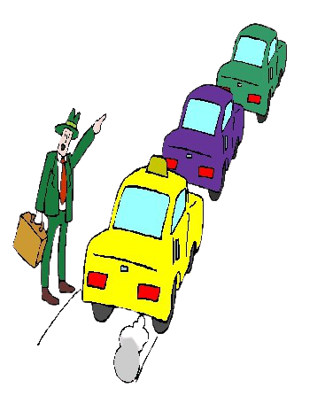
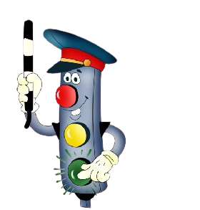
Вот послушайте ребята!
Я мы хотим вам рассказать,
как же вам здоровье ваше –
на ОТЛИЧНО сохранять!

Slide 3
На дороге целый день Сильное движение, Не остановить поток Даже на мгновение.
Чтобы не случилось Опасных столкновений, Существуют
Правила Дорожного движения

Slide 4
По проезжей части ездят Все по правой стороне, Это Правило движенья Действует во всей стране.

Slide 5
Пешеходы на дороге Были бы в опасности, Но для них есть тротуар Вдоль проезжей части.

Slide 6
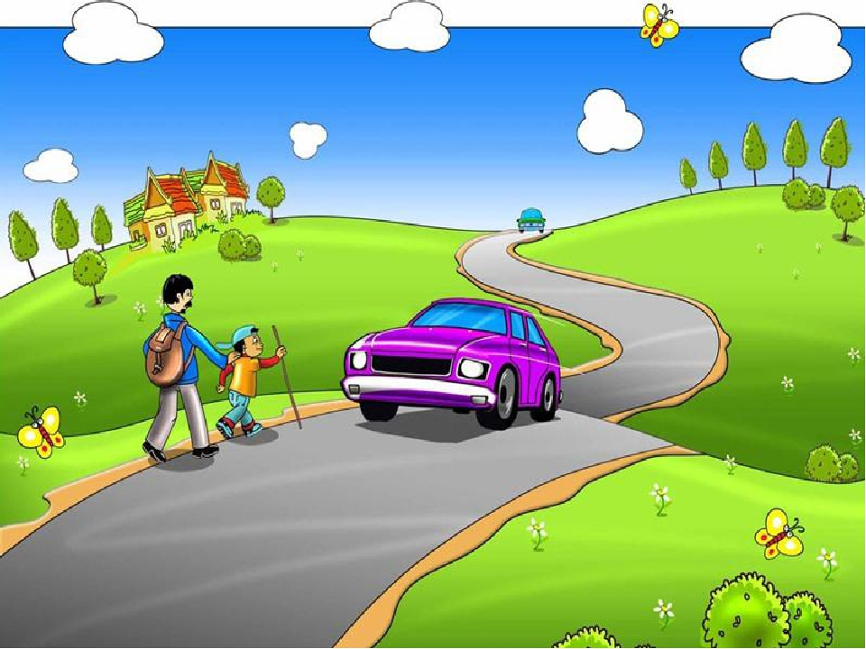
На шоссе за городом Тротуаров нет: По краям обочина, А за ней кювет.

Slide 7
Люди на обочине Двигаться должны Транспорту навстречу С левой стороны.

Slide 8
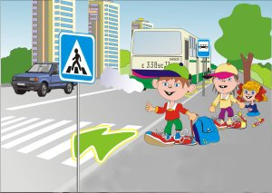
Переход через дорогу В городе всегда найдем: Полосатая дорожка Нарисована на нем. .
Рядом знак дорожный ставят: «Пешеходный переход», Здесь дорогу переходит Весь сознательный народ.

Slide 9
Регулирует движенье Сложное приспособленье Под названьем СВЕТОФОР. .
Светит ярко он нам с вами Разноцветными огнями, И про них наш разговор.

Slide 10
Загорелся красный Свет, Это значит – хода нет. Светофор сигналит строго: «Не ходите на дорогу!»

Slide 11
Если желтый свет горит, Подождать он нам велит.

Slide 12
А когда горит зелёный, Это значит – путь свободный. Светофор вам говорит: «Переход для вас открыт!»

Slide 13
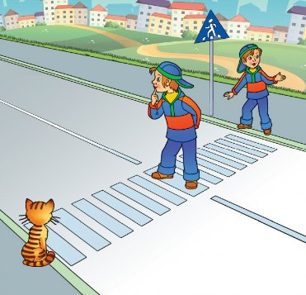
Если светофора Нет на переходе, Посмотрите влево Прежде, чем пойдете.

Slide 14
Посреди дороги Вправо посмотрите, Транспорт пропустите, А потом идите.

Slide 15
На проезжей части Не катайтесь, дети, Ни на самокате, Ни на велосипеде.

Slide 16
Во дворе играют дети, По дороге транспорт ездит. Не случилась, чтоб беда, Не ходи играть туда.

Slide 17
И всегда в любой игре Оставайтесь во дворе. На проезжей части Может быть несчастье.

Slide 18
И ЕЩЁ!!!!
Пешеходы на дороге были бы в опасности,
Но у них есть на одежде фликер безопасности
Ярко в темноте горит, всем машинам говорит:
«Ты шофер, не торопись,
видишь знак остановись»

Slide 19
СОБЛЮДАЙТЕ

Slide 20
СПАСИБО ЗА ВНИМАНИЕ!!!

